Slide 1
Гений и злодейство – две вещи несовместные…
А. С. Пушкин
Преступление Раскольникова. Трагедия отчужденности
…да как вы, вы, такой… могли на это решиться?.. Да что же это!
Ф. М. Достоевский «Преступление и наказание», ч. 5.

Slide 2
Цель урока: проанализировав и сопоставив эпизоды романа Ф. М. Достоевского «Преступление и наказание», показать, что отчужденность от людей и одиночество приводят человека к трагедии.

Slide 3
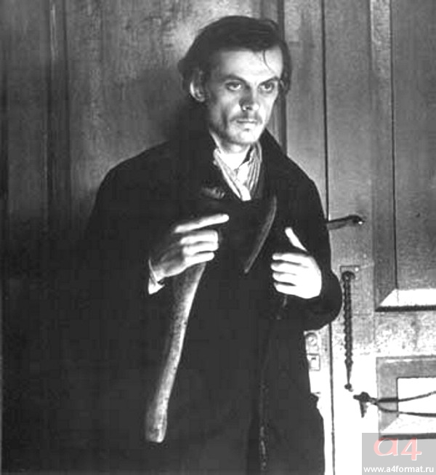
Проблема:
«Как состояние одиночества, отчужденности приводит Родиона Раскольникова к преступлению?»

Slide 4
К какому жанру относится роман. Докажите свою точку зрения (1 группа):
а) роман-трагедия;
б) любовно-психологический;
в) социально – бытовой;
г) ваш вариант.

Slide 5
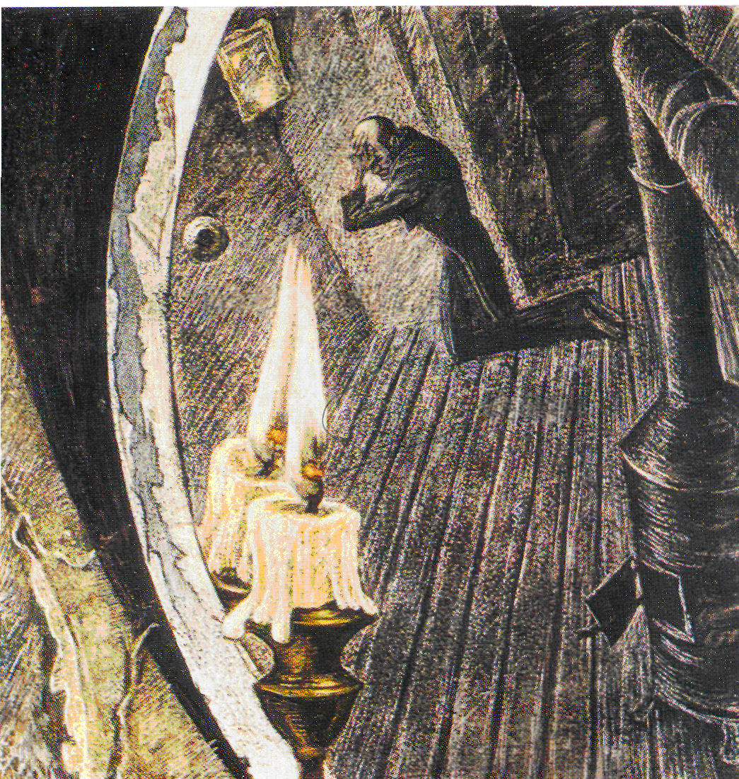
Н. В. Гоголь «Шинель», тема «маленького человека» (1 группа)

Slide 6
Гениальная находка Гоголя.
«Оставьте меня! Зачем вы меня обижаете?» И что-то странное заключалось в словах и в голосе, с каким они были произнесены. В нём слышалось что-то такое, преклоняющее на жалость, что один молодой человек, недавно определившийся, который, по примеру других, позволил себе посмеяться над ним, вдруг остановился как будто пронзённый, и с тех пор как будто всё переменилось перед ним и показалось в другом виде… И долго потом, среди самых весёлых минут, представлялся ему низенький чиновник с лысинкой на лбу, с своими проникающими словами: «Оставьте меня, зачем вы меня обижаете?» - и в этих словах звенели другие слова: «Я брат твой».

Slide 7
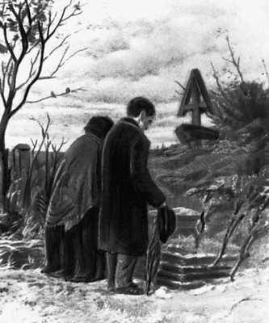
Роман И. С. Тургенева «Отцы и дети»
(2 группа)

Slide 8
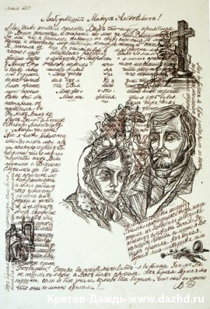
Ф. М. Достоевский «Бедные люди», тема «маленького человека».
(2 группа)

Slide 9
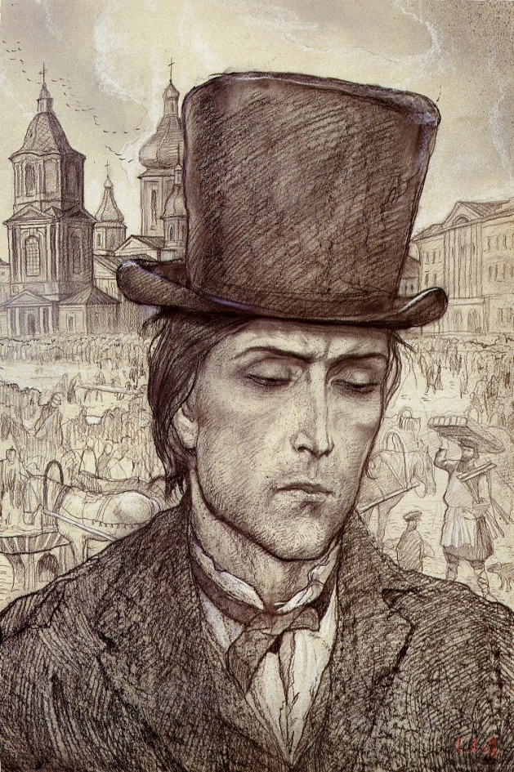
Какова суть
теории
Раскольникова?
(2 группа)
Был ли Раскольников
безбожником?
Сравните нигилизм Базарова
и Раскольникова.

Slide 10
Цитаты из романа:
«Мне приятно отрицать, мой мозг так устроен – и баста!», «Решился все косить – валяй и себе по ногам!..», «Но лицо его друга показалось ему таким зловещим, такая нешуточная угроза почудилась ему и в кривой усмешке его губ, в загоревшихся глазах, что он почувствовал невольную робость…», «Мы прощаемся навсегда, и ты сам это чувствуешь», «Ситниковы нам необходимы…мне нужны подобные олухи. Не богам же в самом деле горшки обжигать!.. «Эге,ге!.. – подумал Аркадий про себя , и тут только открылась ему вся бездонная пропасть базаровского самолюбия. – Мы, стало быть, с тобой боги? то есть – ты бог, а олух уж не я ли?»

Slide 11
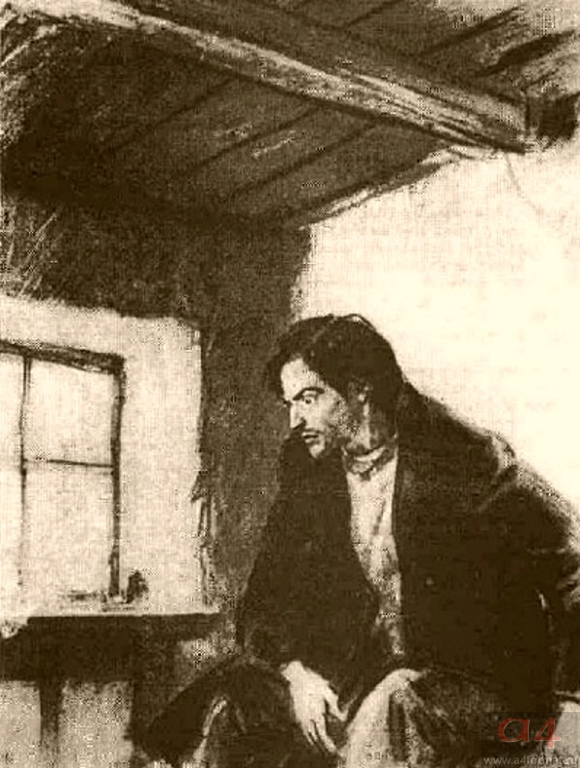
Работа по таблице.
1. Черты характера и душевное состояние героя.

Slide 12
Вывод.
Болезненно горд, самолюбив, необщителен, считает себя исключительной личностью, поглощен идеей самостоятельно найти выход из социальных и духовных тупиков общества. Вместе с этим обостренно воспринимает страдания других людей, что тоже является причиной того, что он не желает встреч с людьми.

Slide 13
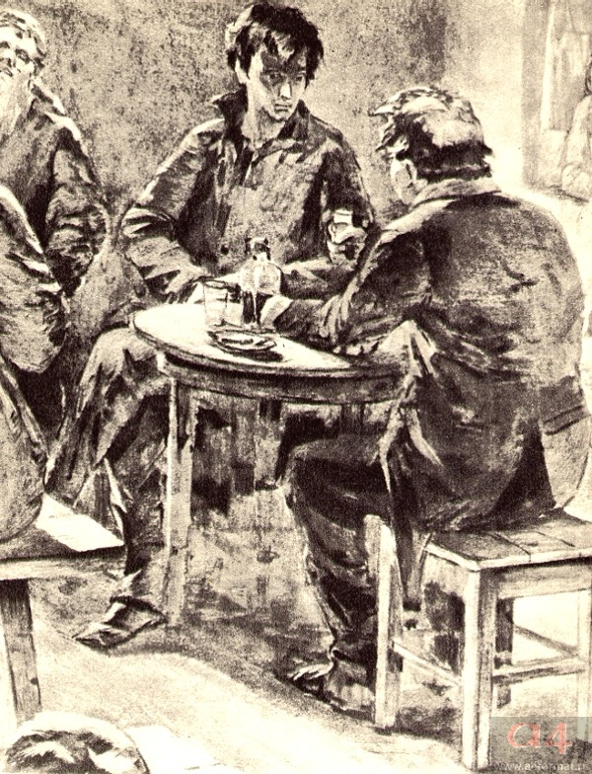
2. Рассказ Мармеладова о Соне.

Slide 14
Вывод.
Федор Михайлович Достоевский вглядывался в душу так называемого "маленького человека" и открыл в нем залежи огромного духовного богатства, душевной щедрости и красоты, не сломленных тяжелейшими условиями жизни. Должно быть на земле место, куда можно пойти несчастному Мармеладову, должен быть и тот, кто поймет, пожалеет всех "пьяненьких, слабеньких, соромников".

Slide 15
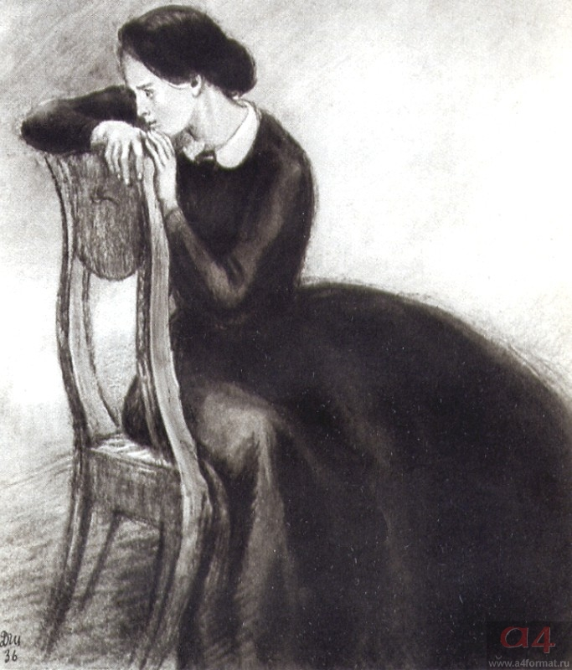
3. Письмо матери.

Slide 16
Вывод.
Раскольников понимает, что жестокая сила, создающая в жизни тупики для бедняков и бездонное море страданий, - это деньги. И чтобы их раздобыть, он идет на преступление под влиянием надуманной идеи о "необыкновенных личностях".

Slide 17
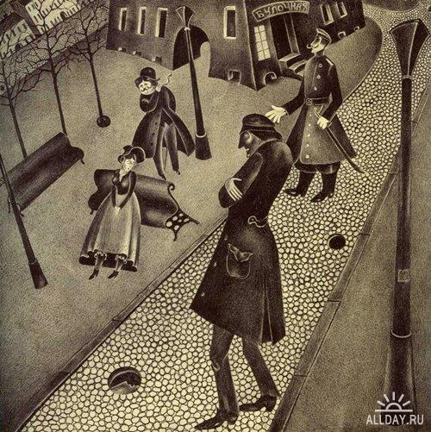
4. Встреча с пьяной девочкой.

Slide 18
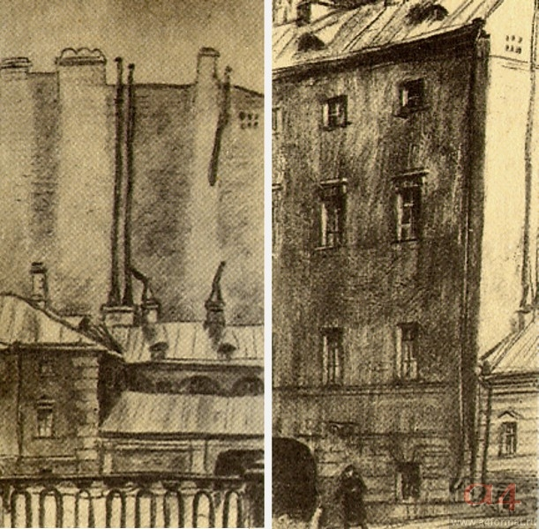
Вывод.
Истоки преступления кроются в безобразном состоянии мира.

Slide 19
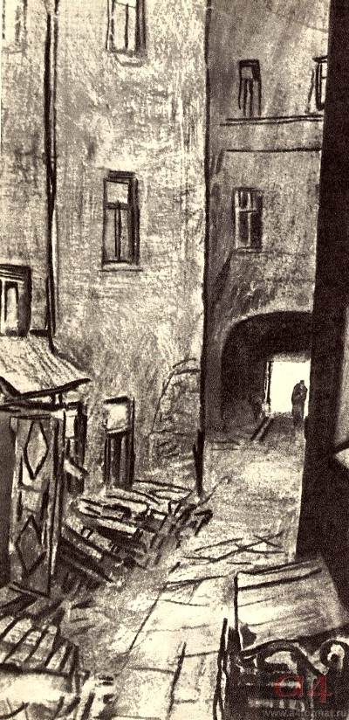
5. Разговор
студента и
офицера в
трактире.

Slide 20
Вывод.
Теория эта стара, как мир. Взаимосвязь между целью и средствами, которые могут быть употреблены для достижения этой цели, исследовались давно. Иезуиты придумали для себя лозунг: "Цель оправдывает средства".

Slide 21
6. Сон Раскольникова (сопоставить со стихотворением):
"Ну!" - погонщик полено схватил
(Показалось кнута ему мало) -
И уж бил ее, бил ее, бил!
Ноги как-то расставив широко,
Вся дымясь, оседая назад,
Лошадь только вздыхала глубоко
И глядела...(так люди глядят,
Покоряясь неправым нападкам).
Он опять: по спине, по бокам,
И, вперед забежав, по лопаткам
И по плачущим кротким глазам...
* * *
Это праздных прохожих смешило,
Каждый вставил словечко свое...
Н. А. Некрасов

Slide 22
Вывод.
По мнению К. Мочульского, "сон о детстве воскрешает детскую веру и возвращает к Богу". В последней надежде Раскольников молится: "Господи! Покажи мне путь мой, а я отрекаюсь от этой проклятой мечты моей".

Slide 23
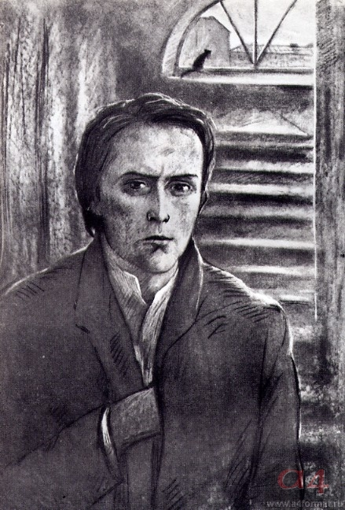
7. Голос
совести.

Slide 24
Вывод.
Неожиданно для него заговорила совесть: он не возвысится над муравейником, не сумеет помочь близким. Раскольников двойственен: с одной стороны, убийство противно ему, но с другой - он разрешает себе пролить "кровь по совести". А совесть успокоить нечем.

Slide 25
Причины преступления Раскольникова:
1. Индивидуальная. Проявление в герое доброго начала. Но от природы в Раскольникове много и гордыни. Совесть и гордыня в столкновении порождают конфликт между природой человека и его умом.
2. Психологическая. "Он до того углубился в себя и уединился от всех, что боялся даже всякой встречи, не только встречи с хозяйкой".
3. Социальная. "Он был задавлен бедностью".
4. Философская. "Любопытно, чего люди больше всего боятся? Нового шага, нового собственного слова они всего больше боятся".

Slide 26
Выводы по уроку.
1. Противоположные чувства - жалость к страдающим и презрение к слабым - толкают Раскольникова на преступление.
2. Отчужденность, одиночество приводят Родиона Раскольникова к тому, что он всюду видит подтверждение своей теории

Slide 27
Рефлексия.
Какие вывод для себя вы сделали по уроку?
Что нужно и чего нельзя делать,
чтобы не оказаться
в положении героя романа
Ф. М. Достоевского
«Преступление и наказание»
Родиона Раскольникова.

Slide 28
Домашнее задание.

Slide 29
1 группа.
Тв. работа:
«Мое открытие Достоевского».

Slide 30
2 группа.
Тв. работа: «Самообман Раскольникова».

Slide 31
3 группа.
Тв. работа: «Преступление Р.Раскольникова. Вина или трагедия?»

